Slide 1
КОНКУРС
«НОВОГОДНЕЕ НАСТРОЕНИЕ»
Презентация
МКОУ «Врачовская начальная школа – детский сад»

Slide 2
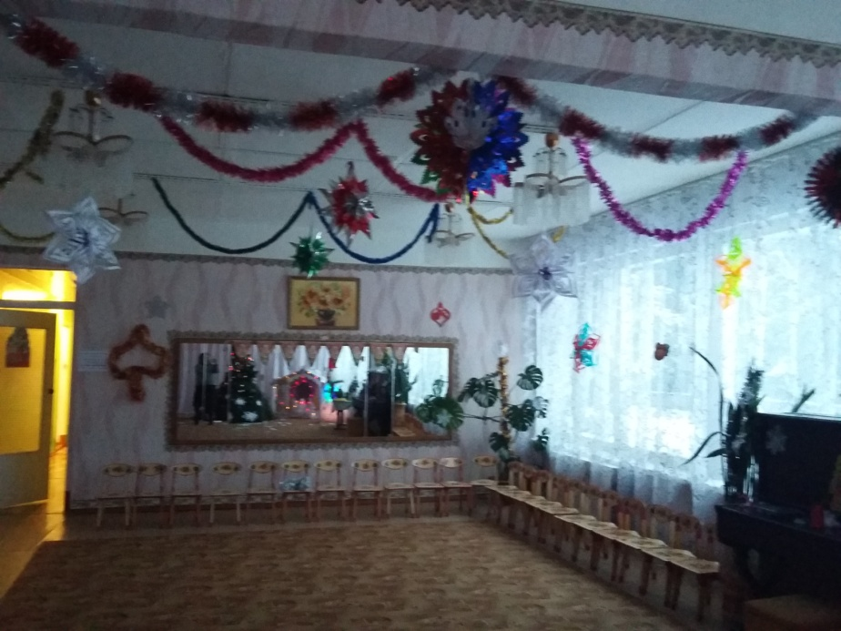
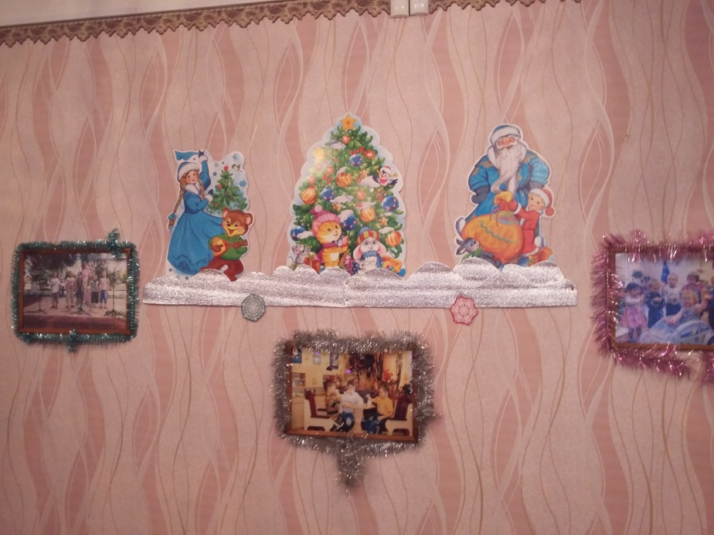
ПОДГОТОВКА К НОВОГОДНЕЙ СКАЗКЕ

Slide 3
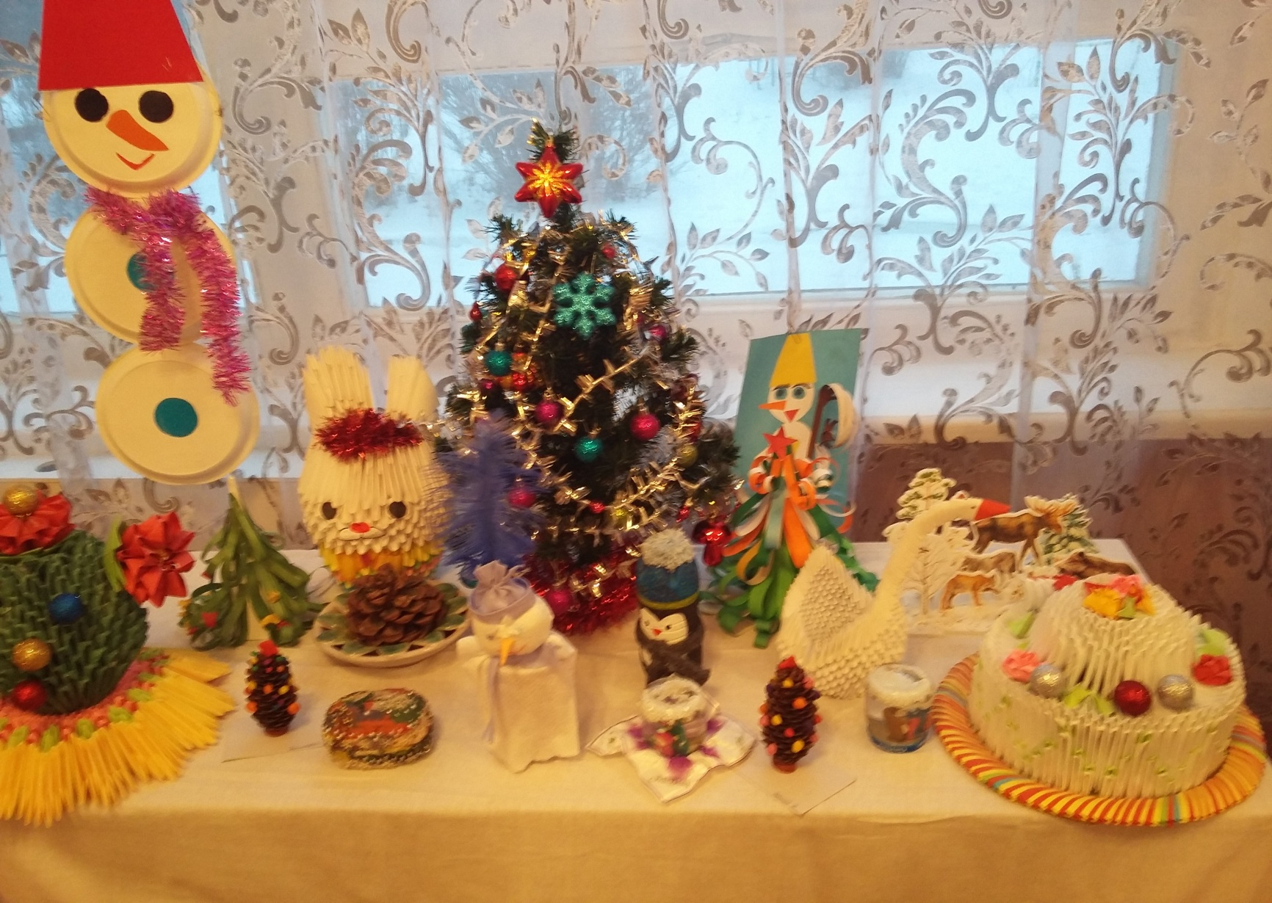
НОВОГОДНИИ ФАНТАЗИИ

Slide 4
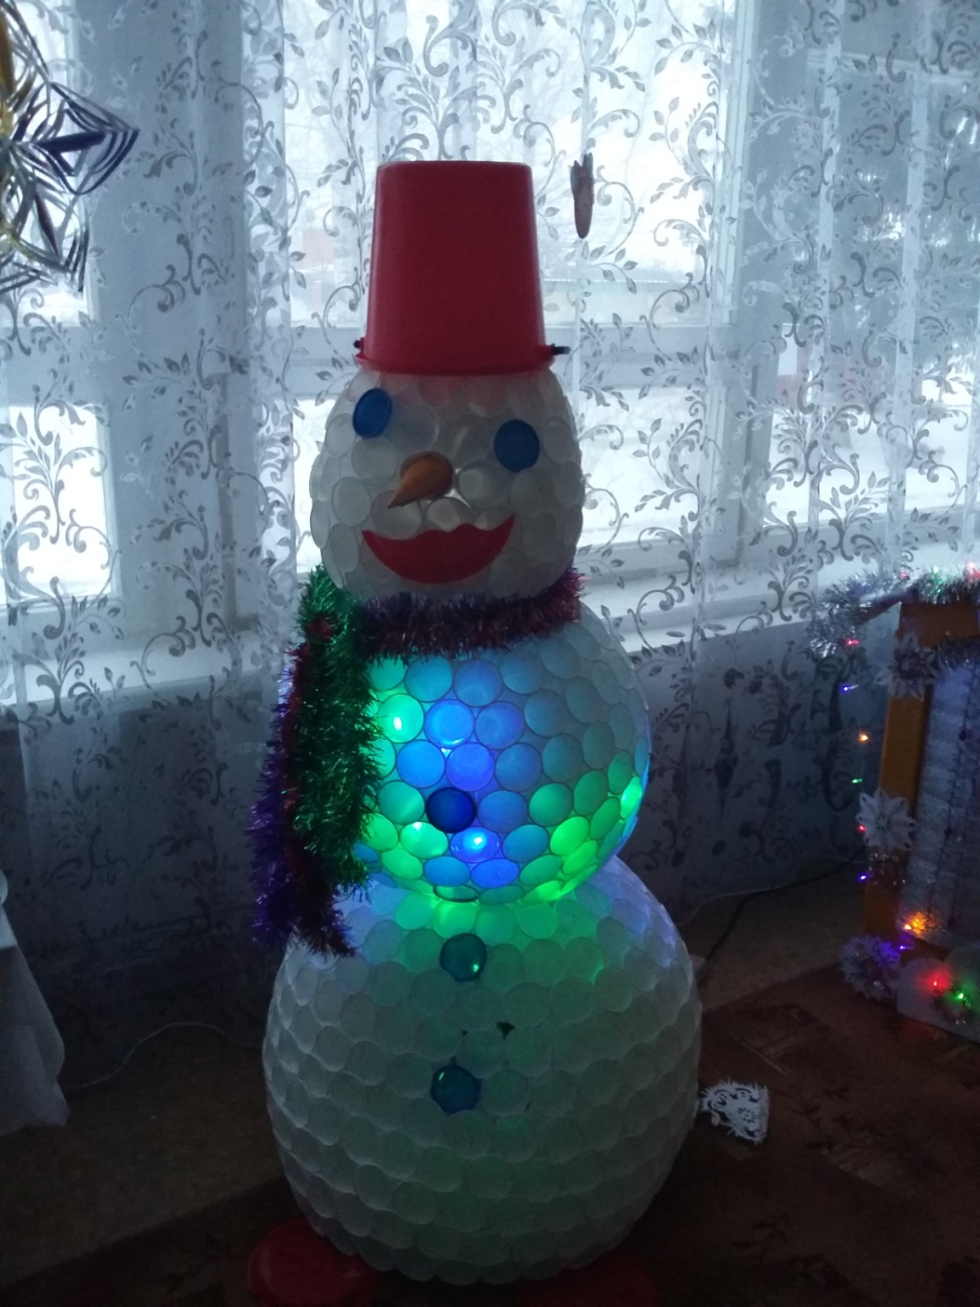
Мы слепили снеговик.
Он не мал и не велик.
Носик из моркошки.
Вместо глаз - картошки.
Очень милый и смешной.
Привели его домой!

Slide 5
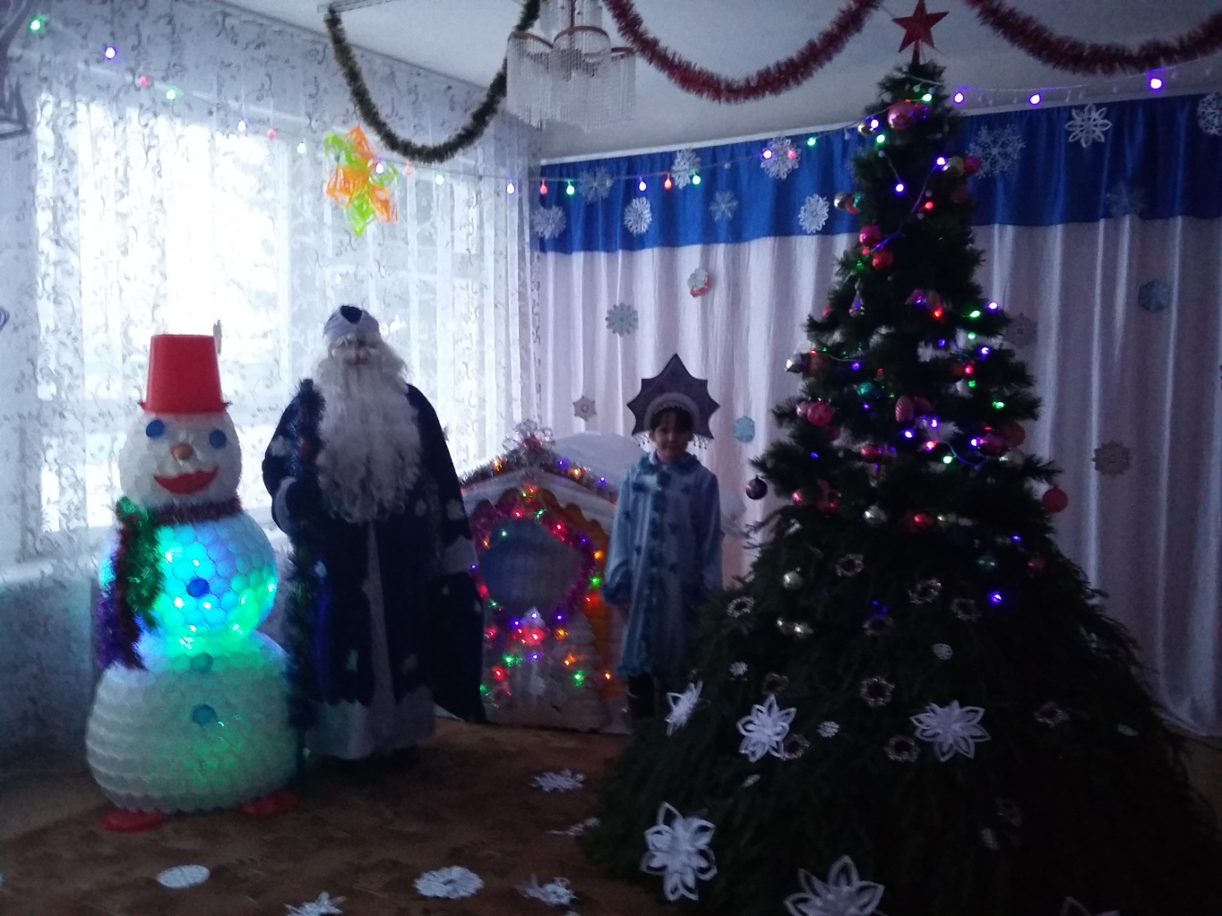
Ледяная сказка,
Ледяная дверь
В ледяной избушке,
Верь или не верь.
В ледяном камине
Не горят дрова,
Там под снежным пледом
Нежится трава.
На полу танцуют льдинки на коньках,
Хоровод искрится в окнах-зеркалах.
За столом хозяин шьёт мешок из грёз.
А в мешке - подарки!
Здравствуй, Дед Мороз!

Slide 6
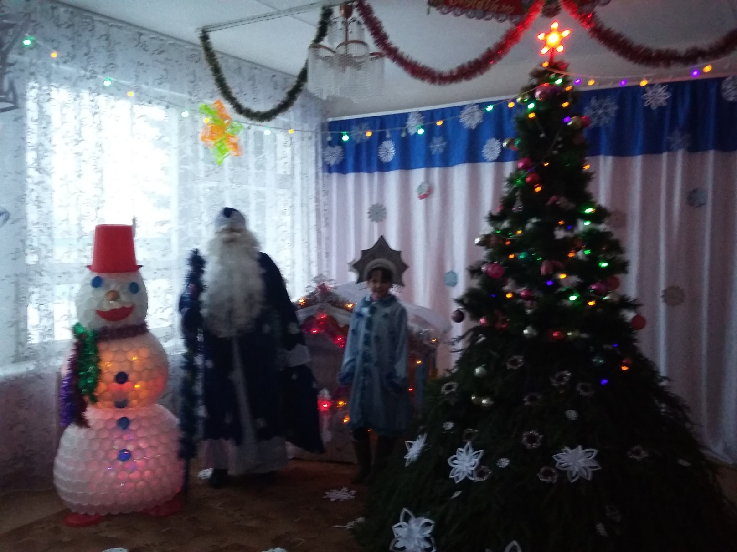
Огни на елке яркие
Повсюду зажигаются,
Во всех домах, по всей стране
Ребята улыбаются.

